Slide 1

Datawhale开源社区
基于Python的办公自动化

Slide 2
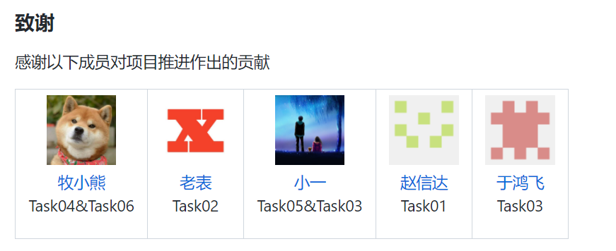
内容贡献者
Notes:
简单介绍内容贡献者&助教
常用格式如下： 姓名 title 个人主页

Slide 3
为什么要设计这样的课程
课程说明
办公软件是大家每天都会接触的软件，在实际的学习和工作中，我们总会遇到重复的或相似的任务去处理。重复的任务会占用我们的大量的时间，python自动化办公能很好的解决一部分的问题，提升我们的工作效率，让我们在内卷的社会中更加又竞争力。
本次学习所涉及到的内容有文件处理、word、excel、pdf、电子邮件以及爬虫等板块，希望大家能学到需要的知识。
定位人群
有一定的python基础，了解python的相关语言，对自动化办公有兴趣的同学
Notes:
课程设计理念
定位人群，谁适合学习该课程，需要具备什么知识和技能水平
学习说明，对课设理念的简单介绍，这门课设为什么会存在，解决了什么问题，学习者通过学习后可以达到什么目标
任务路线，大体的学习路径

Slide 4
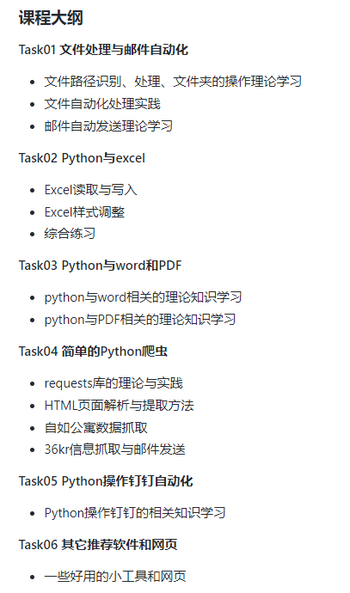
学习目标和具体内容
熟悉打卡规则，以免错过打卡被抱出学习群
邮件发送的实践项目与自动化处理的练习题
Excel处理项目，重点在如何进行excel表格的处理
需完成word/pdf中的实践项目
需要完成2个原创爬虫项目，有一定的难度
需要完成python操作钉钉
Notes:
具体的任务目标和内容，建议简写一些

Slide 5
组队学习模式
Github地址：https://github.com/datawhalechina/office-automation
学习与交流
学习输出
开源教程学习
与同学助教讨论交流
百度搜索相关资料
撰写学习笔记打卡
Notes:
简介一下组队学习模式

Slide 6
如何提问
减少重复提问
请大家注意关注群公告，有关学习内容、学习方法和组队学习流程等，都会在公告中提示。提问前请先翻阅公告，公告已有内容不再重复回答。
如何提问
准确描述问题
提问请尽量准确地描述问题，并附上完整截图。若没有得到解答请再次提问并@答疑助教。
围绕学习内容
组队学习期间请尽量围绕本次学习内容进行提问，与本次学习关联不大的提问若被助教忽略请谅解。
Notes:
简介，如何提问的一些标准，原则，建议等等

Slide 7
如何完成作业
字数少于50
教程复制粘贴
教程大纲复制粘贴
与本任务内容无关
错误链接
01
选择一个分享平台如CSDN、Github、简书、知乎等
内 容
打卡包括但不限于对理论知识的理解、扩展、代码实现、公式推导等等，也可直播分享自己的学习过程。不需要复制粘贴教程原文。
02
将自己的学习体会，输出成学习笔记或学习视频
提 示
如果笔记中需要引用教程内容或其它资料，希望注明出处，并附上来源链接，避免版权纠纷。
以上情况将被视同未打卡，由助教抱出群并关闭后续打卡！
03
将分享的链接，填至小程序的 “打卡链接” 中相应的位置
Notes:
简介如何评估作业，例如如何打卡，对于内容或格式的要求等等

Slide 8
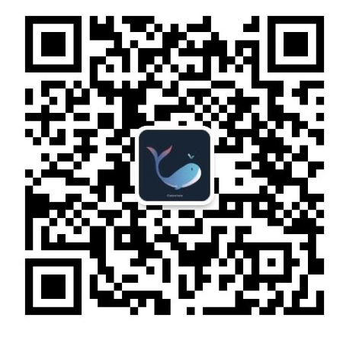
Datawhale
对学习者最有价值的开源社区
Notes:
结束页，可以在这里链接到Datawhale的介绍之类的地方

